Slide 1
BẢO VỆ ĐỒ ÁN TỐT NGHIỆP CHUYÊN NGÀNH: AN TOÀN THÔNG TIN KHÓA: 2019 - 2023
Đề tài:
XÂY DỰNG HỆ THỐNG GIÁM SÁT MẠNG NAGIOS
Sinh viên thực hiện : Ngô Nhựt Minh
Giảng viên hướng dẫn : ThS. Đàm Minh Lịnh
TP.HCM - 2023

Slide 2
BỐ CỤC ĐỀ TÀI
I. MỞ ĐẦU
1.1 Lí do chọn đề tài.
1.2 Đề xuất mô hình giám sát mạng Nagios.
II. NỘI DUNG
2.1 Cơ sở lý thuyết.
2.2 Tổng quan về phần mềm Nagios.
2.3 Triển khai mô hình thực nghiệm và đánh giá kết quả.
2.4 Tổng kết và định hướng phát triển
III. DEMO HỆ THỐNG GIÁM SÁT
IV. TÀI LIỆU THAM KHẢO

Slide 3
I. MỞ ĐẦU

Slide 4
I. MỞ ĐẦU
1.1 Lí do chọn đề tài.
- Nagios là hệ thống giám sát mã nguồn mở và được sử dụng rộng rãi.
1.2 Đề xuất mô hình giám sát mạng Nagios.
- Nagios Server sẽ giám sát 4 host: debian (Debian_10), winserver (Window_10),localhost (Ubuntu_22.04) và website (Server Web).

Slide 5
I. NỘI DUNG

Slide 6
II. NỘI DUNG
2.1 Cơ sở lý thuyết.
Tổng quan về giám sát mạng:
Khái niệm về giám sát mạng
Các yếu tố cốt lỗi của giám sát mạng
Mục đích của giám sát mạng
Những thành phần cần giám sát
Lợi ích khi thực hiện giám sát

Slide 7
II. NỘI DUNG
2.2 Tổng quan về giám sát mạng:
Phần mềm giám sát mạng Nagios
Giới thiệu về Nagios
Các tính năng của Nagios
Kiến trúc của Nagios và cách thức hoạt động
Một số Plugin thường được sử dụng trong Nagios
Xây dựng mô hình giám sát mạng

Slide 8
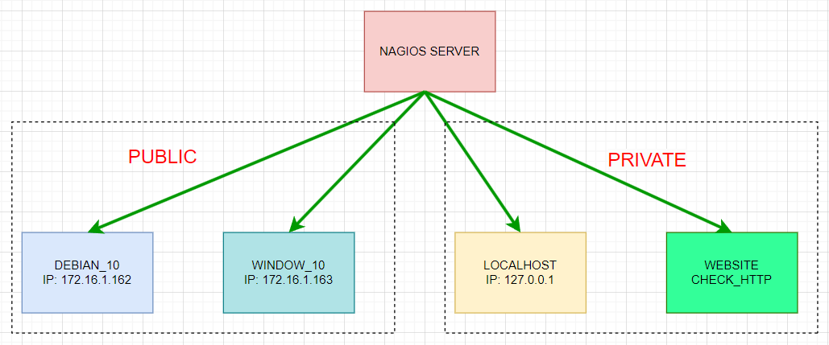
II. NỘI DUNG
2.3 Triển khai mô hình thực nghiệm và đánh giá kết quả.

Slide 9
II. NỘI DUNG
2.3.1 Triển khai mô hình thực nghiệm
Cài đặt máy chủ quản lý, giám sát
Cài đặt host Linux
Cài đặt host Window
Cài đặt host Website
Cài đặt cảnh báo qua mail

Slide 10
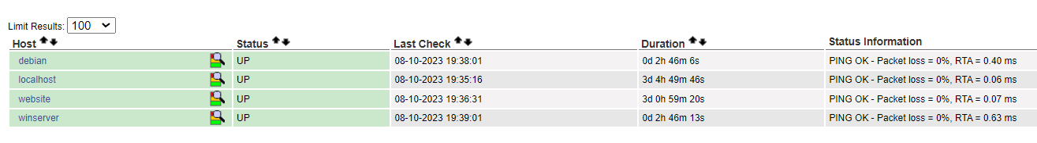
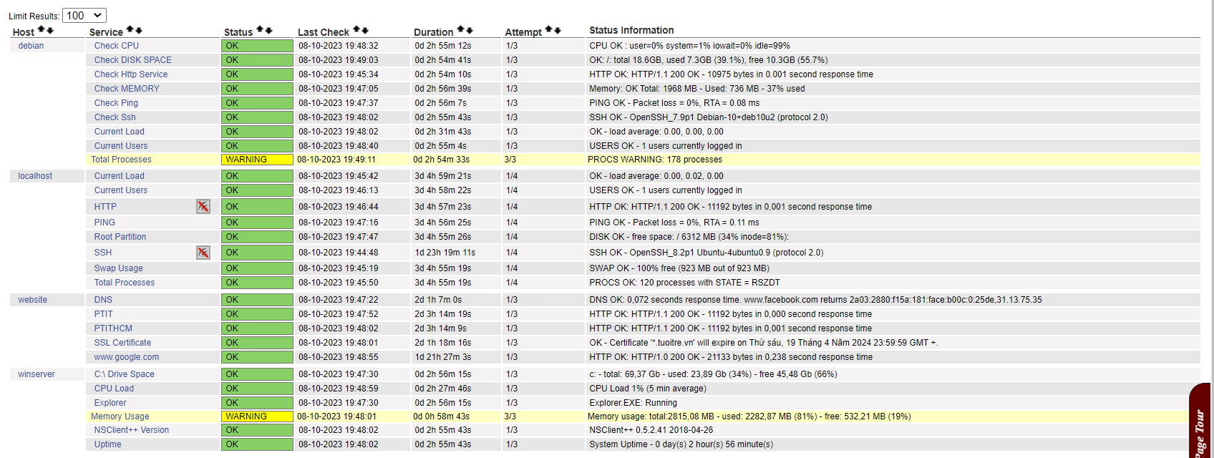
II. NỘI DUNG
2.3.2 Kiểm tra mô hình thực nghiệm
Chạy thử mô hình
Kiểm tra các thông số giám sát

Slide 11
II. NỘI DUNG
2.3.3 Đánh giá kết quả
Kết quả thực hiện đồ án
Nắm được ở mức cơ bản về hoạt động của một mô hình giám sát máy chủ sử dụng Nagios
Đánh giá quá trình thực hiện đồ án
Giám sát tình trạng sử dụng tài nguyên, cung cấp dịch vụ của host
Gửi thông báo tự động qua email mỗi khi có sự cố và cả khi sự cố được giải quyết

Slide 12
II. NỘI DUNG
2.4 TỔNG KẾT VÀ ĐỊNH HƯỚNG PHÁT TRIỂN
Tổng kết
Trong đồ án này đã nghiên cứu, tìm hiểu xây dựng hệ thống giám sát mạng dựa trên phần mềm nguồn mở Nagios.
Định hướng phát triển
Hoàn thiện việc giám sát các thiết bị hạ tầng mạng như Router,Switch L3, Hub, cân bằng tải, firewall,…
Tăng cường khả năng giám sát các dịch vụ khác trên một máy khách.

Slide 13
III. DEMO HỆ THỐNG GIÁM SÁT

Slide 14
IV. TÀI LIỆU THAM KHẢO

Slide 15
IV. TÀI LIỆU THAM KHẢO
[1] Sholikatin & Rosyid N.R. (2017), Implementasi Fault Management (Manajemen Kesalahan) Pada Network Management System (NMS) Berbasis SNMP, Jurnal Teknik Informatika Dan Sistem Informasi, 3(2), 354–364
[2] Yanto J.(2016), Implementasi Sistem Monitoring Server Menggunakan Nagios, STTI NIIT I-Tech, 164–169
[3] David Josephsen (2007), Building a Monitoring Infrastructure with Nagios, Prentice Hall
[4] https://github.com/meditechopen/meditech-ghichep-nagios/tree/master
[5] https://cuongquach.com/nagios-la-gi-tim-hieu-ve-nagios-he-thong-giam-sat-mang-manh-me.html

Slide 16

Xin cảm ơn Quý Thầy, cô đã lắng nghe và đóng góp cho đề tài
được tốt hơn ạ.

